Slide 1




Aula 4
NExT
APOIO:
Nova Experiência
de Trabalho
Novas oportunidades,
novos desafios
Ao vivo | Nova edição

Slide 2
@CESAR 2021 | Todos os Direitos Reservados
RELEMBRANDO

Slide 3
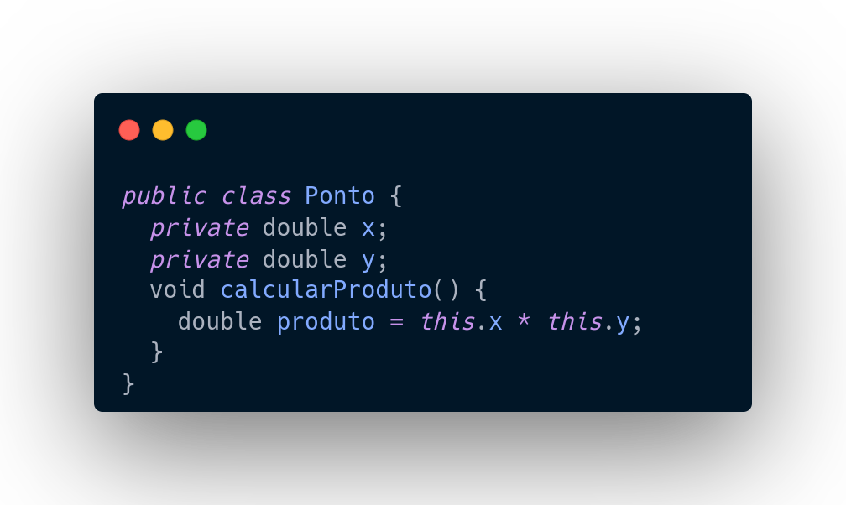
@CESAR 2021 | Todos os Direitos Reservados
@CESAR 2021 | Todos os Direitos Reservados
ACESSO A ATRIBUTOS COM THIS
Atributos em um objeto podem ser acessados com o modificador this.

Slide 4
@CESAR 2021 | Todos os Direitos Reservados
CONSTRUTORES E ENCAPSULAMENTO

Slide 5
CONSTRUTORES
Além de métodos e atributos, uma classe pode conter construtores.
Construtores definem como os atributos de um objeto devem ser inicializados.
São semelhantes a métodos, mas não têm tipo de retorno.

Slide 6

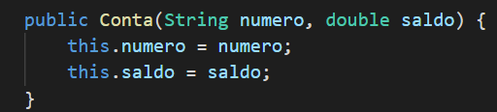
@CESAR 2021 | Todos os Direitos Reservados
@CESAR 2021 | Todos os Direitos Reservados
CRIAÇÃO DE UM OBJETO
Objetos precisam ser criados antes de serem utilizados.
A operação é feita com Construtores, utilizando-se do operador new.
Aloca um objeto na memória do tipo de uma classe e devolve o endereço para ser armazenado na variável.
São pseudo métodos responsáveis por criar objetos da classe.
A sua assinatura depende da linguagem utilizada.
Em Java e C++ possuem o mesmo nome da classe.
Em Python possui a assinatura __init__().
Chamados sempre que um objeto da classe é criado.
Permitem customizar o comportamento ao instanciar os objetos da classe.
Sempre retorna uma instância da classe (mesmo que não declarem o tipo de retorno).
Podem possuir parâmetros.
Em Java, caso construtor não seja declarado explicitamente, a classe possuirá um construtor padrão (sem parâmetros)
Caso algum construtor seja declarado, o construtor sem parâmetros precisa ser declarado explicitamente (se necessário)
Construtor
Construtor com parâmetros

Slide 7
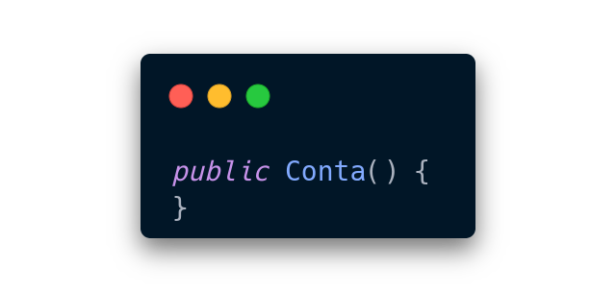
CONSTRUTOR DEFAULT
Caso não seja definido um construtor, um construtor default é fornecido implicitamente.
O construtor default inicializa os atributos com seus valores default.
O construtor default não tem parâmetros:

Slide 8
DESTRUTORES - FINALIZE()
Destrutores são usados para destruir instâncias de classes.
Na prática eles têm a função inversa à função dos Construtores.
Construtores nos dão a chance de criar regras para a criação de instâncias de Classes, e Destrutores ditam as regras para a destruição dessas instâncias.

Slide 9
DESTRUTORES - FINALIZE()
Os finalizadores são chamados quando a JVM descobre que essa instância específica deve ser coletada como lixo. Esse finalizador pode realizar qualquer operação, incluindo trazer o objeto de volta à vida.
O objetivo principal de um finalizador é, no entanto, liberar recursos usados ​​por objetos antes que eles sejam removidos da memória.
Um finalizador pode funcionar como o principal mecanismo para operações de limpeza ou como uma rede de segurança quando outros métodos falham.

Slide 10
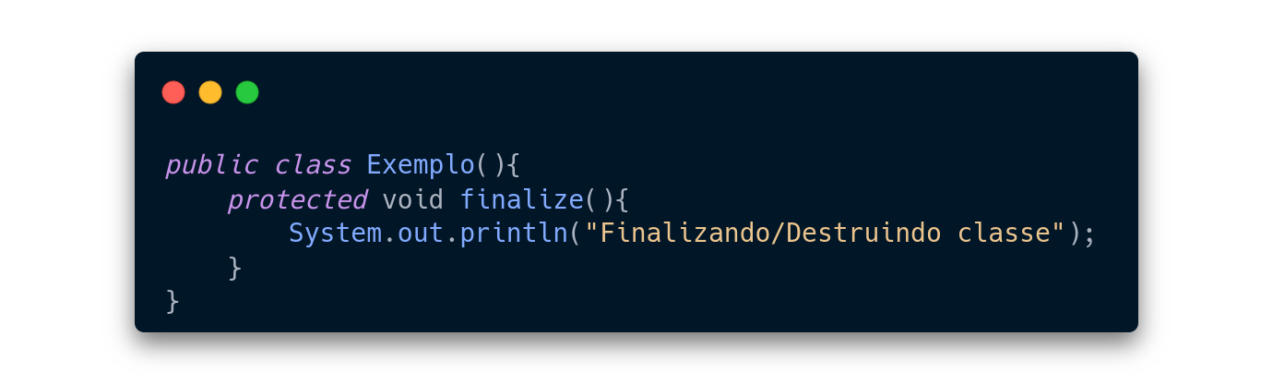
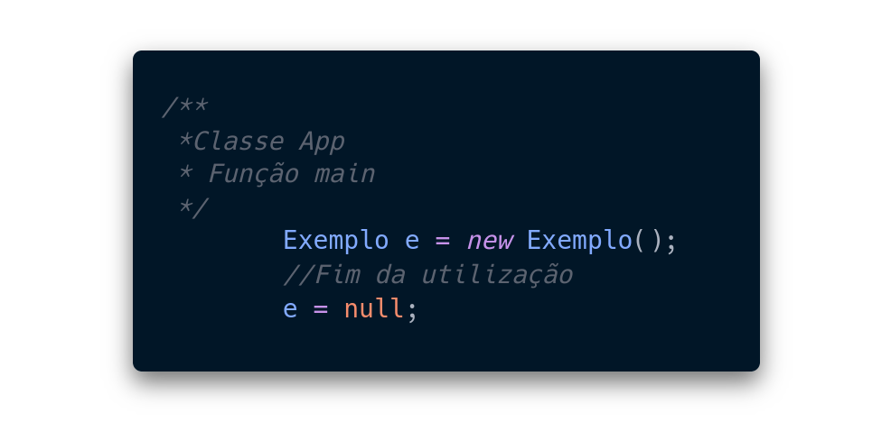
DESTRUTORES - FINALIZE()

Slide 11
A cada classe implementada, crie um construtor que recebe parâmetros e preenche todos os atributos com estes parâmetros.
DICA

Slide 12
EXEMPLO
vamos ao código

Slide 13
@CESAR 2021 | Todos os Direitos Reservados
ENCAPSULAMENTO

Slide 14
ENCAPSULAMENTO
O encapsulamento é um dos pilares da orientação a objetos. Por meio dele, é possível:
Simplificar bastante a programação;
Bem como proteger informações sigilosas ou sensíveis.
Dominar esse conceito é fundamental, uma vez que com ele é possível deixar o código mais legível, funcional e reutilizável.

Slide 15
POR QUE USAR ENCAPSULAMENTO?
Imagina que você vai comprar uma casa e vê a saída de água.
Você precisa saber por onde passa a água? As caraterísticas química?
Precisamos saber apenas por onde entra (set) e por onde sai (get).
Na casa (java) não precisamos nos preocupar com vazamentos, furos e outras coisas assim.

Slide 16
MODIFICADORES DE ACESSO
Acesso sem restrições
Restringe o acesso à classe, subclasse e pacote
Restringe acesso ao mesmo pacote
Restringe o acesso apenas à classe
public
protected
default
private
 | classe | pacote | subclasses | universo
private | X
default | X | X
protected | X | X | X
public | X | X | X | X

Slide 17
@CESAR 2021 | Todos os Direitos Reservados
@CESAR 2021 | Todos os Direitos Reservados
MAIS MODIFICADORES
De escopo (static):
O atributo passa a ser de toda a classe e não de um objeto em particular
De definição de constantes (final)
O atributo não pode ser modificado e deve ser inicializado na sua declaração

Slide 18
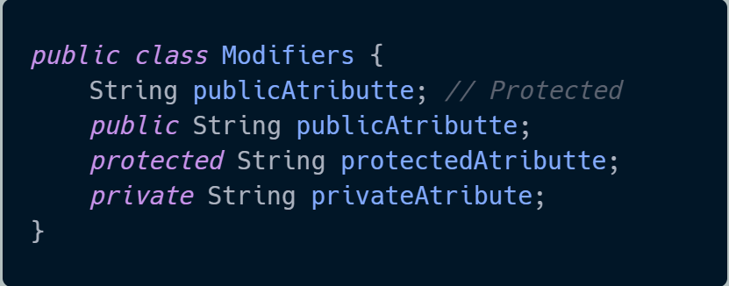
MODIFICADORES DE ACESSO DE ATRIBUTOS
DICAS
De visibilidade/acesso:
public
protected
default
private
Declare sempre atributos como private, há menos que se tenha fortes razões para não fazê-lo.
Para permitir acesso de leitura a um atributo x, crie um método público getX que devolve o atributo.
Para permitir acesso de escrita a um atributo x crie um método público setX que modifica o valor do atributo x.

Slide 19
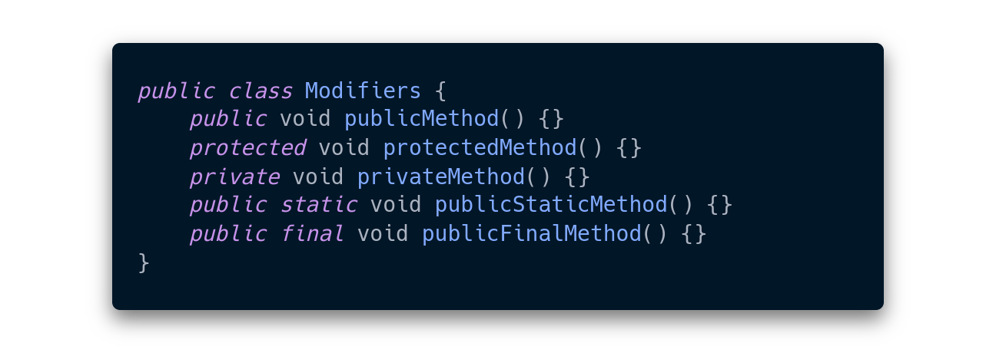
@CESAR 2021 | Todos os Direitos Reservados
@CESAR 2021 | Todos os Direitos Reservados
MODIFICADORES EM MÉTODOS
Alteram a visibilidade/acesso ao método
public, protected, default, private
static
O método passa a ser de toda a classe
final
O método não pode ser sobrescrito
Acesso
Escopo
Definição de constante

Slide 20
Exercícios

Slide 21
Geralmente as frutas contém casca e caroços. Escreva um programa que contenha uma classe chamada Fruta com os atributos privados casca e caroco.
Crie o método construtor que inicializa os seus atributos.
Crie um método chamado retirarCaroco() que retira o caroço da fruta, caso haja caroço
Crie os métodos de acesso aos atributos da classe Fruta.
Na classe principal crie dois objetos para a classe Fruta, sendo os objetos:
objeto1: fruta com casca e caroço
objeto2: fruta com casca e sem caroço.
Exercício 1
💡 Dica: Você pode criar uma representação lógica, por exemplo, 0 caso a fruta não possua casca ou caroço e 1 caso contrário.

Slide 22
Crie uma classe chamada Lampada com os atributos privados estado e número de watts.
Escreva um construtor para a classe Lampada de forma que instâncias desta classe só possam ser criadas se um estado inicial for passado para o construtor.
Escreva mais dois construtores para a classe Lampada: um que recebe como argumentos o número de watts da lâmpada e seu estado, e outro, sem argumentos, que considera que a lâmpada tem 60 watts e está apagada por default.
Na classe principal crie três objetos para a classe Lampada, cada um usando um construtor diferente.
Exercício 2
💡 Dica: Você pode criar uma representação lógica, por exemplo, esse estado pode ser o valor booleano que indica se a lâmpada está acesa (true) ou apagada (false).

Slide 23
Crie uma classe Produto com os atributos privados descrição, valor e estoque utilizando o modificador de acesso private.
Crie os métodos para retornar os valores dos atributos e crie os métodos para atribuir valores para os atributos na classe Produto.
Na classe principal crie os objetos da classe Produto (utilizem os métodos de atribuição para definir os valores abaixo) :
Descrição: Maçã Descrição: Arroz
Valor: R$ 4,30 Valor: R$ 2,30
Estoque: 55.700. Estoque: 78.
Exiba os dados dos dois produtos na tela (utilize os métodos de acesso para exibir os valores na tela).
Exercício 3

Slide 24


Dúvidas? Entre em contato com a gente:
grs@cesar.school

